Slide 1

TDD/BDD/ATDD/T(Type)DD/DDD/FDD/PDD

Slide 2
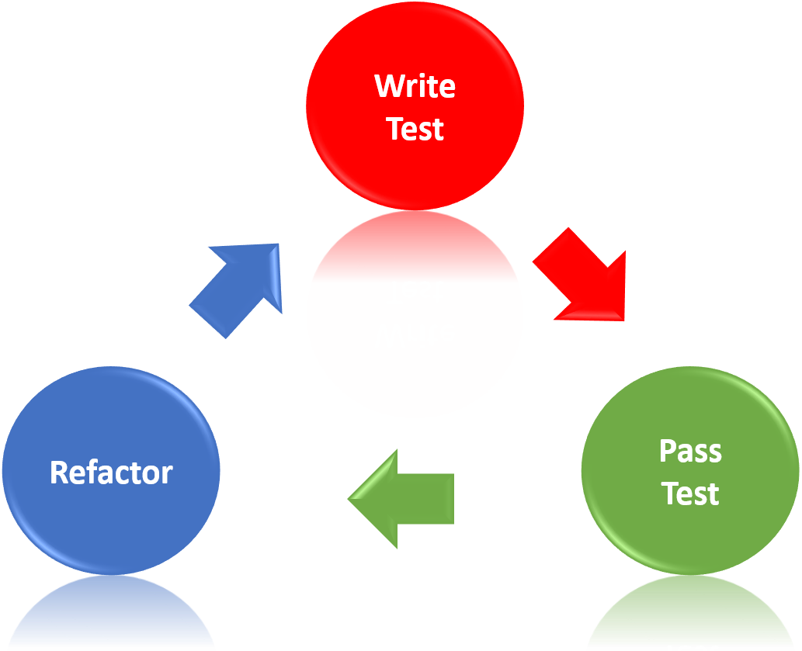
Test-driven development (TDD)
Технология разработки программного обеспечения, использующая краткие итерации разработки, начинающиеся с предварительного написания тестов, определяющих необходимые улучшения или новые функции.

Slide 3
Test-driven development (TDD)
Три закона TDD:
Новый рабочий код пишется только после того, как будет написан модульный непроходящий тест.
Вы пишете ровно такой объем кода модульного теста, который необходим для того чтобы этот тест не проходил (если код теста не компилируется, считается, что он не проходит).
Вы пишете ровно такой объем рабочего кода, который необходим для прохождения модульного теста, который в данный момент не проходит.

Slide 4
Test-driven development (TDD)
Цикл разработки по методологии TDD
Add a test
Run all tests and see if the new one fails
Write some code
Run tests
Refactor code
Repeat

Slide 5
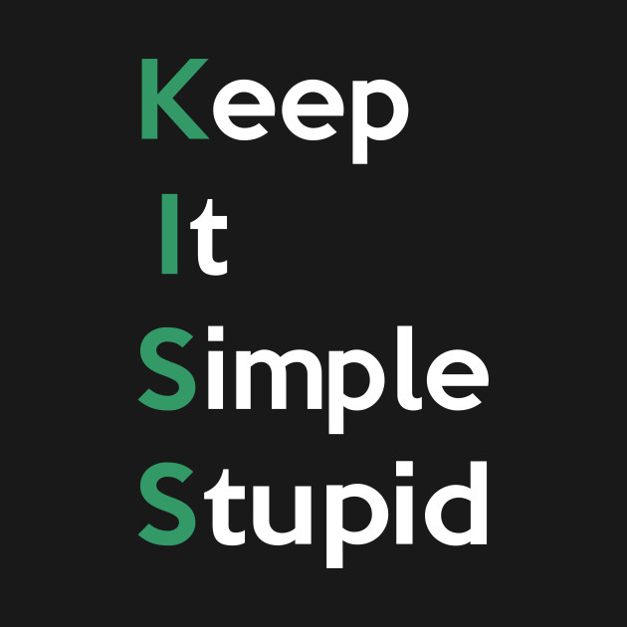

Стиль розробки (TDD)
“KISS (Keep it simple, stupid)”
“YAGNI (You aren’t gonna need it)”

Slide 6
Стиль разработки(TDD)
Разбивайте задачи на подзадачи, которые не должны по вашему мнению длиться более 4-12 часов.
Разбивайте задачи на множество более мелких задач, каждая задача должна решаться одним или парой классов.
Сохраняйте ваши методы маленькими.
Сохраняйте ваши классы маленькими.
Придумайте решение задачи сначала, затем напишите код.
Не бойтесь избавляться от кода.

Slide 7
Плюсы (TDD)
TDD предполагает написание большего количества тестов
TDD влияет на дизайн программы
Больше кода, меньше времени уходит на исправление ошибок
Дефекты на раннем этапе
Рефакторинг
Гибкость
Тесты могут использоваться как документация

Slide 8
Минусы (TDD)
Есть задачи, которые невозможно (по крайней мере, на текущий момент) решить только с помощью тестов.
Сложно применять в тех случаях, когда для тестирования необходимо прохождение функциональных тестов.
Больше времени на разработку и поддержку.
Модульные тесты обычно пишутся теми же, кто пишет тестируемый код.
Большое количество тестов могут создать ложное чувство надежности.
Плохо написанные тесты

Slide 9
Test-driven development (TDD)
Создайте простой калькулятор строк методом int Add(string numbers):
Метод может принимать 0, 1 или 2 числа и возвращать их сумму (для пустой строки он вернет 0), например "" или "1" или "1,2"

Slide 10
Какие тесты мы должны написать, чтобы было достаточно для покрытия функциональности?

Slide 11
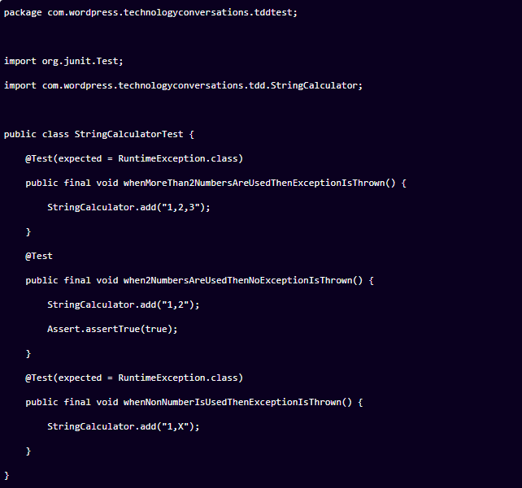

Slide 12
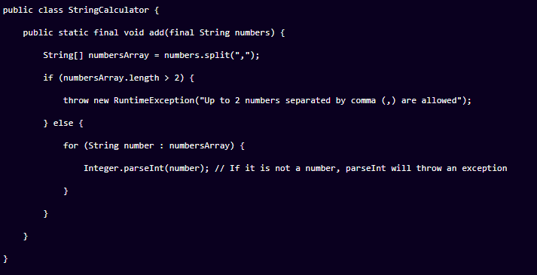

Slide 13
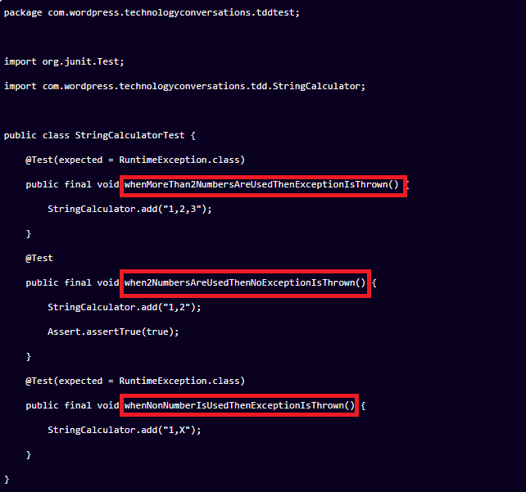

Slide 14

testingSumFunctionality1()
testingSumFunctionality2()
testingSumFunctionality3()
whenMoreThan2NumbersAreUsedThenExceptionIsThrown()
when2NumbersAreUsedThenNoExceptionIsThrown()
whenNonNumberIsUsedThenExceptionIsThrown()

Slide 15
Behavior-driven development (BDD)
Итак, тесты написаны в таком духе, помогают другим участникам команды лучше понимать функциональность, и в итоге даже между собой разговаривать на «Обще понятном языке»(Ubiquitous language).

Slide 16
Behavior-driven development (BDD)
Чтобы понять, что такое Ubiquitous language, представьте себе дом!

Slide 17
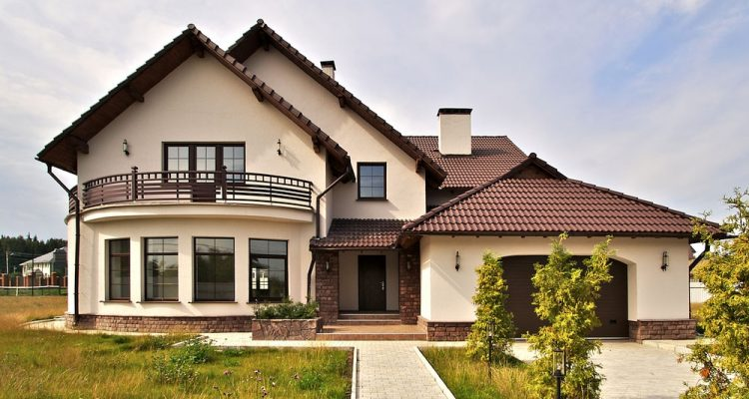
Behavior-driven development (BDD)
Я представил такой дом, он похож на дом, который представили вы?
Проблема коммуникации внутри команды, и людей заинтересованных в реализации проекта

Slide 18
Behavior-driven development (BDD)
Основной идеей данной методологии является сочетание в процессе разработки чисто технических интересов и интересов бизнеса, позволяя тем самым управляющему персоналу и программистам говорить на одном языке.

Slide 19
Behavior-driven development (BDD)
BDD фокусується на наступних питаннях:
З чого починається процес.
Що потрібно тестувати, а що ні.
Скільки перевірок повинна бути вчинена за один раз.
Що можна назвати перевіркою.
Як зрозуміти, чому тест не пройшов.

Slide 20
Behavior-driven development (BDD)
Спецификация поведения строится в полуформальной форме в практике BDD существует следующая структура:
Заголовок
В условной форме должно быть описание бизнес-цели.
Описание (англ. Narrative)
В короткой и произвольной форме должны быть раскрыты следующие вопросы:
Кто является заинтересованным лицом данной истории;
входящий в состав данной истории;
Какую ценность данная история придает бизнесу.
Сценарий
Начальные условия;
Событие, инициирующее начало этого сценария;
Ожидаемый результат или результаты.

Slide 21
Ключевое слово | Описание
Story (Feature) | Каждая новая спецификация начинается с этого ключевого слова, после которого через двоеточие в условной форме пишется имя истории.
As a | Роль того человека в бизнес-модели, которым данная функциональность интересна.
In order to | В короткой форме какие цели преследует личность.
I want to | В короткой форме описывается конечный результат.
Scenario | Каждый сценарий одной истории начинается с этого слова, после которого через двоеточие в условной форме пишется цель сценария. Если сценариев в истории несколько, то после ключевого слова должен писаться его порядковый номер.
Given | Начальное условие. Если исходных условий несколько, то каждое новое условие добавляется из новой строки с помощью ключевого слова And.
Мова Gherkin

Slide 22
Ключевое слово | Описание
When | Событие, инициирующее данный сценарий. Если событие нельзя раскрыть одним предложением, все последующие детали раскрываются через ключевые слова And и But.
Then | Результат, который пользователь должен наблюдать в конечном счете. Если результат нельзя раскрыть одним предложением, все последующие детали раскрываются через ключевые слова And и But.
And | Вспомогательное ключевое слово, аналог конъюнкции.
But | Вспомогательное ключевое слово, аналог отрицания.

Slide 23
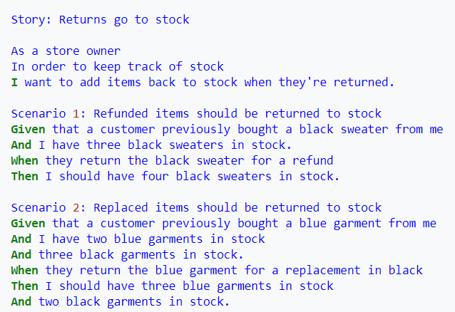
Язык Gherkin

Slide 24
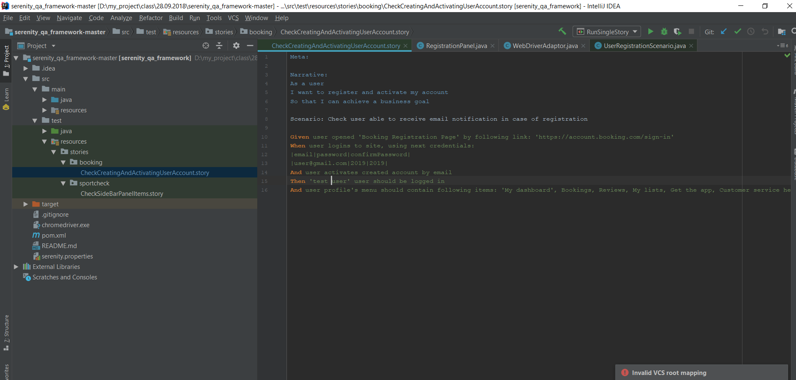
Мова Gherkin

Slide 25
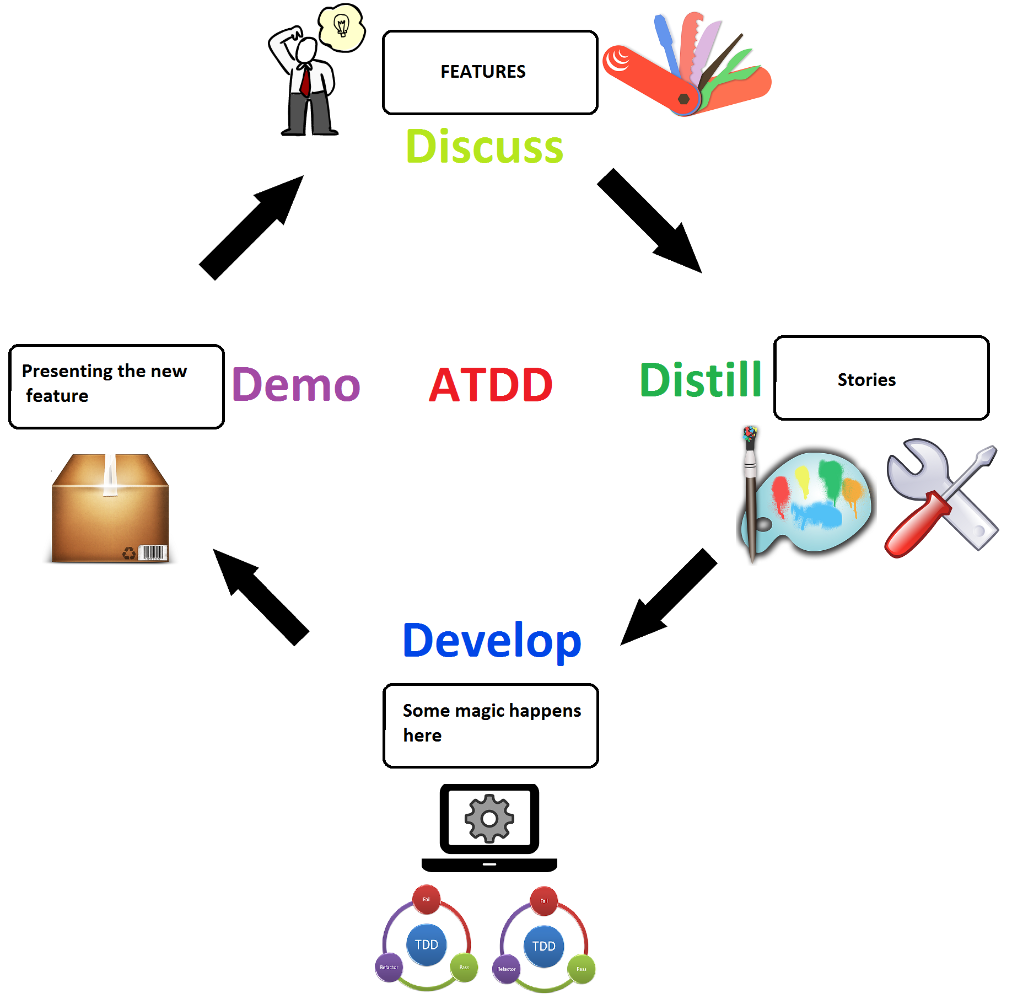
Acceptance test–driven development (ATDD)
Является развитием идеи test-driven development (TDD). Общий смысл в том, что прежде чем что-либо делать, нужно придумать критерий проделанной работы и критерий того, что работа сделана правильно.

Slide 26
TDD — Type Driven Development
Type Driven Development сокращенно пишется также, как и разработка через тестирование, поэтому обычно пишут полное название.
При разработке на основе типов ваши типы данных и сигнатуры типов являются спецификацией программы. Типы также служат формой документации, которая гарантированно обновляется.
Типы представляют из себя небольшие контрольные точки, благодаря которым, мы получаем множество мини-тестов по всему нашему приложению. Причем затраты на создание типов минимальны и актуализировать их не требуется, так как они являются частью кодовой базы.

Slide 27
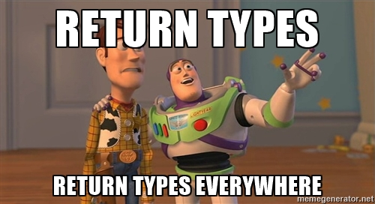
TDD — Type Driven Development
Из минусов только возрастающая сложность у языков с динамической типизацией. К примеру, для JavaScript этот подход тяжелее применить, чем для TypeScript.

Slide 28
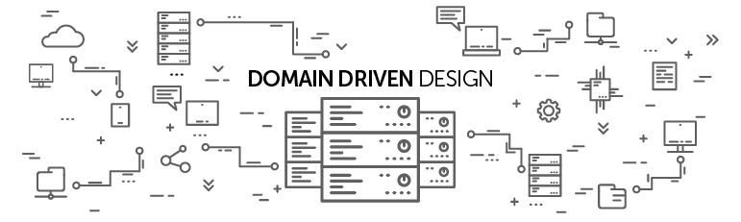
DDD — Domain Driven Design
Предметно-ориентированное проектирование не является какой-либо конкретной технологией или методологией. DDD — это набор правил, которые позволяют принимать правильные проектные решения. Данный подход позволяет значительно ускорить процесс проектирования программного обеспечения в незнакомой предметной области.

Slide 29
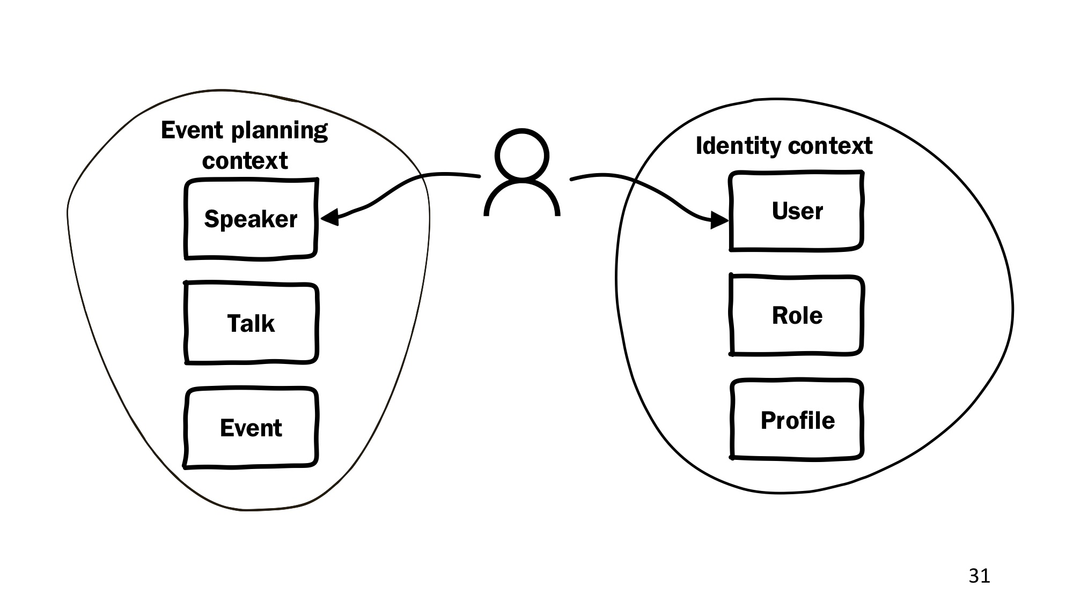
DDD — Domain Driven Design
Пример: возьмем сущность "человек" и поместим его в контекст "публичные выступления". В этом контексте, по DDD, он становится спикером или оратором. А в контексте "семья" — мужем или братом.

Slide 30
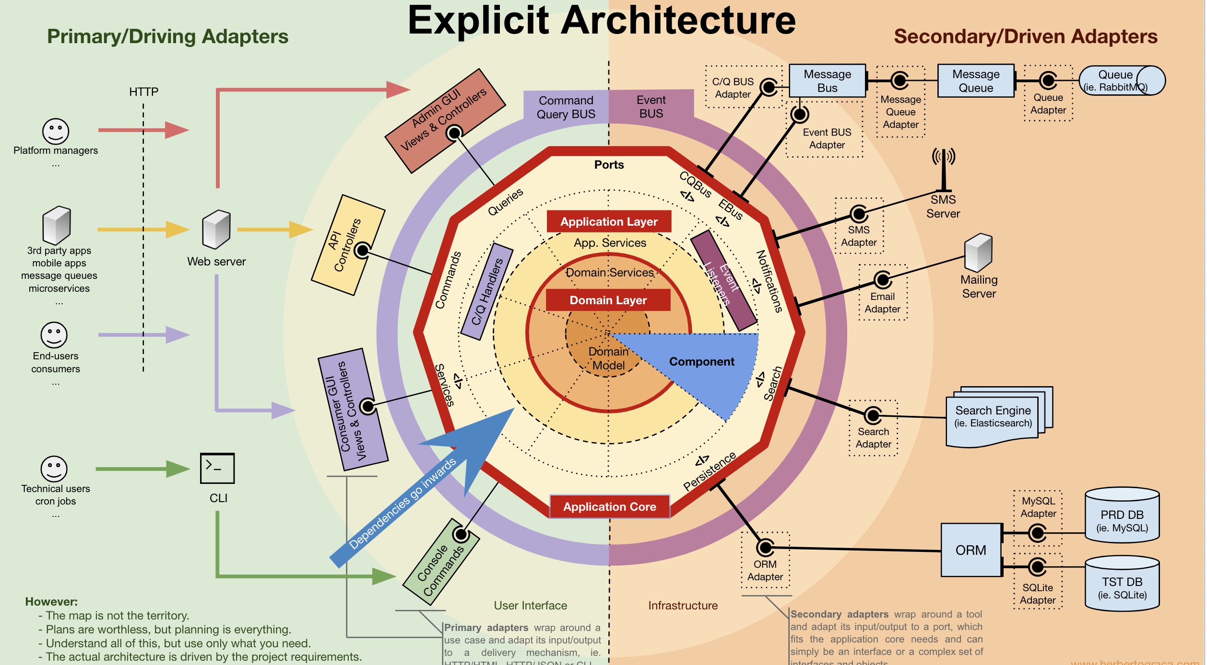
DDD — Domain Driven Design
С точки зрения Domain-Driven Design абсолютно всё равно, какую архитектуру вы выберете. Domain-Driven Design не про это, Domain-Driven Design про язык и про общение.

Slide 31
DDD — Domain Driven Design
Плюсы:
почти все участники команды могут читать код проекта;
постановка задач становится более явной;
баги бизнес логики становиться проще искать;
QA специалистам намного легче просматривать код и находить логические ошибки и баги.
Минусы:
требуется высокая квалификация разработчиков, особенно, на старте проекта;
не все клиенты готовы пойти на такие затраты, DDD нужно учиться всем участникам процесса разработки.

Slide 32
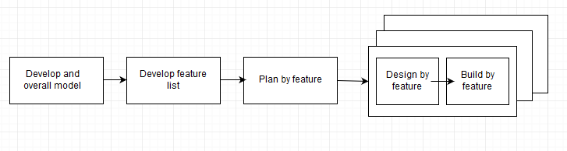
FDD — Features Driven Development
FDD — Эта методология (кратко именуемая FDD) была разработана Джеффом Де Люка (Jeff De Luca) и признанным гуру в области объектно-ориентированных технологий Питером Коадом (Peter Coad). FDD представляет собой попытку объединить наиболее признанные в индустрии разработки программного обеспечения методики, принимающие за основу важную для заказчика функциональность (свойства) разрабатываемого программного обеспечения. Основной целью данной методологии является разработка реального, работающего программного обеспечения систематически, в поставленные сроки.

Slide 33
FDD — Features Driven Development
Плюсы:
документация по свойствам системы;
тщательное проектирование;
проще оценивать небольшие задачи;
тесты ориентированы на бизнес-задачи;
проработанный процесс создания продукта;
короткие итеративные циклы разработки позволяют быстрее наращивать функциональность и уменьшить количество ошибок.
Минусы:
FDD больше подходит для больших проектов. Небольшие команды разработки не смогут прочувствовать все преимущества данного подхода;
значительные затраты на внедрение и обучение.

Slide 34
MDD — Model Driven Development
Разработка, управляемая моделями, (англ. model-driven development) — это стиль разработки программного обеспечения, когда модели становятся основными артефактами разработки, из которых генерируется код и другие артефакты.
Если говорить проще, то вся суть разработки сводится к построению необходимых диаграмм, из которых впоследствии мы генерируем рабочий код проекта.
Основная цель MDD — минимизация затрат, связанных с привязкой к конкретным системным платформам и программным инфраструктурам. Ведь основная бизнес-логика содержится в диаграммах и не сковывает нас рамками выбора языка программирования и инструментов разработки.

Slide 35
MDD — Model Driven Development
Плюсы:
ускоряется вывод минимального жизнеспособного продукта (Minimum Viable Product) на рынок;
сокращается время на: генерацию каркаса приложения, модели классов, базы данных;
постоянно обновляемая документация;
для участников проекта диаграммы намного нагляднее кода.
Минусы:
для внедрение MMD потребуется использовать специальные программные решения, такие как Rational Software Architect, Simulink или Sirius;
от программистов требуются внушительные знания проектирования диаграмм;
значительные финансовые затраты на интеграцию данной методологии.

Slide 36
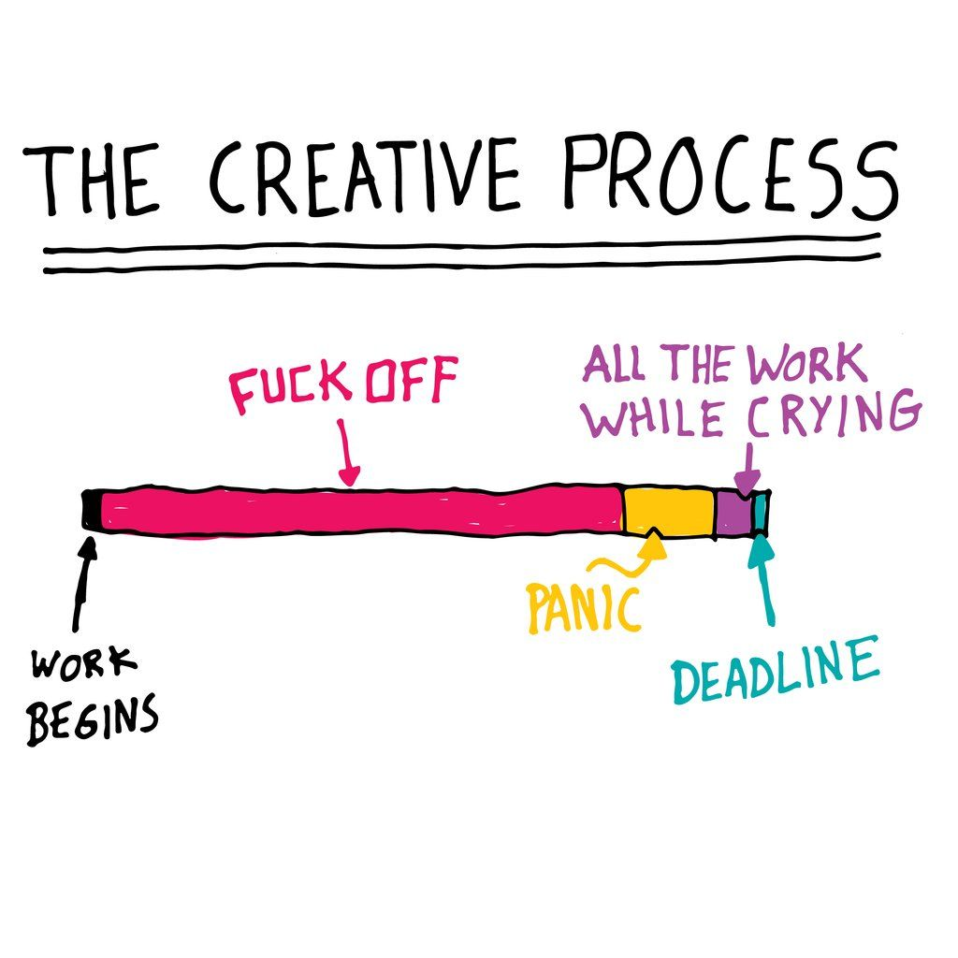
PDD — Panic Driven Development

Slide 37
PDD — Panic Driven Development
Плюсы:
высокая скорость разработки;
дешево;
заказчики счастливы, что наконец-то нашли толковых разработчиков.
Минусы:
все плюсы разобьются о технический долг и сложность проекта.

